Slide 1
স্বাগতম

Slide 2
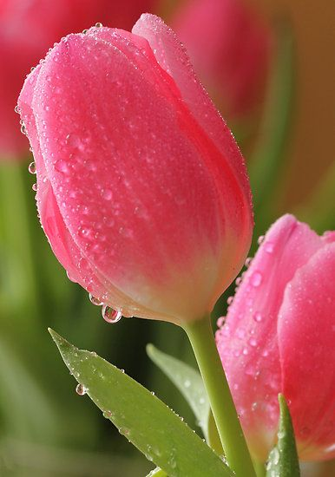
শিক্ষক
মোঃ জাহাঙ্গীর আলম ।
সহকারী শিক্ষক (শারীরিক শিক্ষা)
বিডিপি মাধ্যমিক বিদ্যালয়।
গাজীপুর।
শ্রেণি- দশম।
বিষয়ঃ ভূগোল ও পরিবেশ ।
অধ্যায়-দ্বিতীয় ।

Slide 3
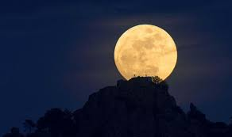
নিচের চিত্র দিয়ে কি কি বুঝতে পারি ?
উদ্দীপক ০১

Slide 4
আজ আমাদের আলোচনার বিষয় হবে , নক্ষত্র নিয়ে ।

Slide 5
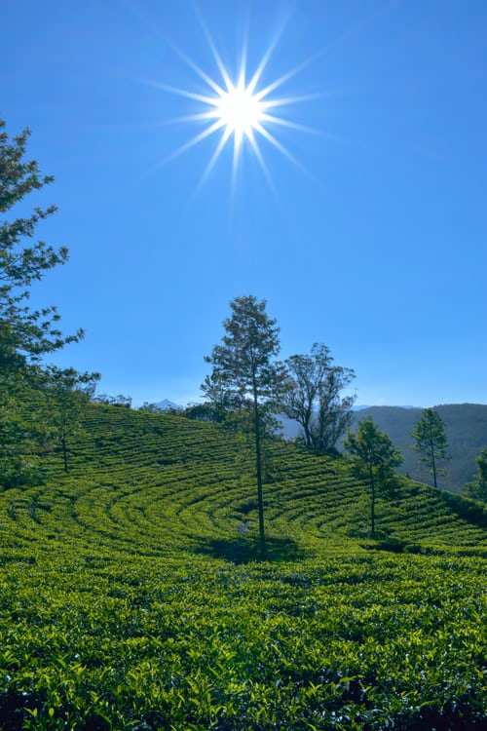
শিখনফল
নক্ষত্র সম্বন্ধে জানতে পারবে।
সূর্যের অবস্থান জানবে ।
পৃথিবী এর নক্ষত্র কোনটি তা জানবে।

Slide 6
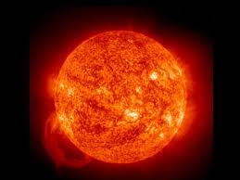
আলোচনা
সূর্য একটি নক্ষত্র । এটি একটি মাঝারি আকারের হলুদ বর্ণের নক্ষত্র। সৌরজগৎ এর গুরুত্বপুর্ণ জ্যোতিষ্ক হল সূর্য । সূর্যের সাথে
আমাদের অতিব ঘনিষ্ঠ সম্পর্ক । মহাবিশ্বের নক্ষত্র রয়েছে অনেক
তার মধ্যে সূর্য অন্যতম। নক্ষত্র গুলো হল জ্বলন্ত গ্যাস পিণ্ড , এরা হাইড্রোজেন ও হিলিয়াম গ্যাস দিয়ে সৃষ্টি । মেঘমুক্ত আকাশে আমরা দিনের বেলায় সূর্য রাতের বেলায় অনেক তারকা দলবেঁধে
আছে , যা খালিচোখে দেখা যায় না। নক্ষত্রের নিজস্ব তাপ, উত্তাপ
আছে । সূর্যের ও তাপ, উত্তাপ আছে । সূর্যের আটটি গ্রহ আছে , যারা
সূর্যের চারদিকে ঘুরছে । সূর্যের গ্রহ গুলো হলো; বুধ , শুক্র, শনি,
মঙ্গল, বৃহস্পতি , ইউরেনাস এবং নেপচুন। পৃথিবীকে উত্তম
গ্রহ বলা হয়। গ্রহের মধ্যে শনির উপগ্রহ বেশি ।

Slide 7
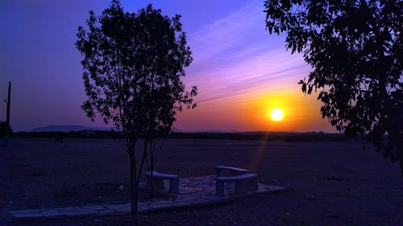
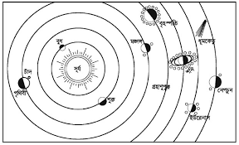
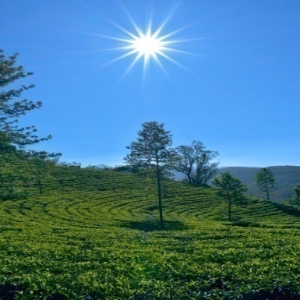
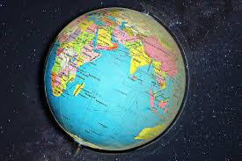
দলীয় কাজ
A- দল চিত্রের মাধ্যমে কোন অবস্থা বুঝি?লিখ।
খ-দল ; গ্রহ গুলো কোন নক্ষত্র কে কেন্দ্র করে ঘুরে? লিখ।
কার কারণে এবং কি হচ্ছে ? লিখ।
চিত্রের মাধ্যমে আমরা কিসের চিত্র দেখি ? লিখ।

Slide 8
মুল্যায়ন
সূর্য কি নক্ষত্র ? কেন লিখ।
সূর্যের কয়টি গ্রহ ? লিখ।
সূর্যের কাছের গ্রহ এর নাম ? লিখ ।

Slide 9
বাড়ির কাজ
সূর্য কি ? লিখ।
নক্ষত্র কাকে বলে ? লিখ।
সূর্যের গ্রহ গুলোর নাম লিখ ?

Slide 10
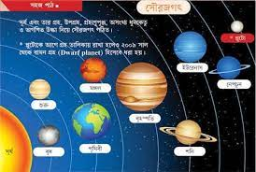
ধন্যবাদ

